Slide 1





التيار الخامس: التيار الدارويني ( الارتقائي)
تشمل المحاضرة النقاط التالية:
تعريف النشوء والارتقاء والتيار الدراويني
مبادئ التيار الدارويني
نشأة التيار الدارويني
نقد التيار الدارويني
تقسيمات ورواد التيار الدارويني

Slide 2

المنشأ هو المصدر والأصل
النشوء:
الرد على تساؤل: ما هو منشأ ومصدر وأصل جميع أنواع الكائنات؟
يرجع الارتقاء إلى عامل أساس هو: التغير والتطور في السمات الوراثية من جيل لآخر، بحيث يكون الجيل اللاحق أحسن من الجيل السابق.
التغير نحو الأفضل، النمو، التطور، التحسن
الارتقاء:

Slide 3

تعريف التيار الدارويني
ذكر لالاند في موسوعته الفلسفية، ص- ص: 381- 382:
الداروينية مرادفة للتحولية، مذهب لامارك وداروين إلخ، القائل إن الأجناس تتنزّل من بعضها البعض بالتحول الطبيعي.
مذهب يقول إن القانون العام لنمو الكائنات هو التباين، وهو القانون الذي يمكن بمقتضاه أن تكون قد تكونت على التوالي: المنظومة الشمسية، الأجناس الكيميائية، الكائنات الحية، الملكات العقلية، المؤسسات الاجتماعية

Slide 4
وبالنسبة لجميل صليبا في المعجم الفلسفي، ص 556:
منظور يعتمد على فكرة التحول ( التبدل) ، وهو القول أن الأنواع تنشأ بعضها عن بعض، ولا سيما النوع الإنساني فهو منحدر عن الأنواع الحيوانية التي ترجع إلى أصل واحدة أو عدة أصول.
والداروينية أيضا هي القول أن تبدل الأنواع ناشئ عن الانتخاب الطبيعي، وهي بهذا المعنى مقابلة لمذهب (لامارك) و( سبنسر) الذي يقرر أن تبدل الأنواع ناشئ عن التكيف بواسطة الممارسة والوراثة.

Slide 5
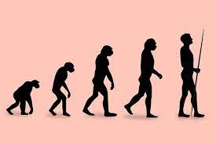
الحركة الفكرية التي تؤمن بالتطور البيولوجي بشكل عام والتطور عن طريق الانتقاء الطبيعي بشكل خاص.
تيار فكري يقر بالأصل الواحد للأنواع المختلفة، وبالتطور المستمر للحياة العضوية
اقتراب فكري يقوم على القول بأن أشكال الحياة المختلفة تعود إلى أصل واحد مشترك، يبدأ من خلايا بسيطة تطورت إلى كائنات كبيرة معقدة.
الاقتراب المعرفي الذي يجب على سؤال: كيف ظهرت الحياة على الأرض وتطورت؟ بما هو طبيعي ومادي.

Slide 6

نشأة التيار الدارويني
يمكن تتبع مسيرة تطور فكرة النشوء والارتقاء عبر مراحل ومحطات مختلفة، مختصرها في التالي:
منذ الحضارات القديمة؛ حيث سادت أفكار ومقولات تبحث حول نشوء الإنسان وتطوره، منها:مقولة النشوء التلقائي/ الذاتي: التي أرساها أرسطو في القرن 04 ق. م. ترى هذه المقولة أن الكائنات الحية تتولد تلقائيا من مواد غير حية، وبذلك فقد نشأت الحياة من مادة غير حية. لكن تم إبطال هذه المقولة في 1857 حينما أكد لويس باستور على أن الكائنات الحية لا تنشأ إلا من كائنات حية، وأن الحياة لا تأتي إلا من الحياة.

Slide 7
وحسب ما ذكر الدكتور عدنان إبراهيم في سلسلة شرح لنظرية التطور، تجلت التطورية من خلال بعض المفكرين العرب. فقد أكد الجاحظ (776- 868) على تأثير البيئة على تطوير سمات جسدية محددة، تحول المادة غير الحية إلى نبات، والنبات إلى حيوان، وعلى فكرة الصراع الدائم بين الحيوانات وهو صراع من أجل البقاء سببه ندرة الموارد.
كما طرح إخوان الصفا في القرن 11 م فكرة "السلسلة العظمى للكائنات" وتدرجها من المعادن والنبات إلى الحيوان.
كما أشار ابن خلدون في مقدمته إلى تدرج التكوين من المعادن إلى النبات ثم الحيوان، موضحاً أن آخر أفق ( مرحلة) المعادن نبات، وآخر أفق النبات حيوان، وآخر أفق الحيوان إنسان؛ حيث تتصل عوالم المعادن والنبات والحيوان في سلسلة تطورية.

Slide 8
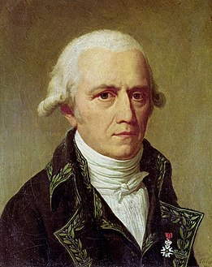
إن الأحياء البسيطة هي التي أوجدت كل ما علاها من الأحياء المعقدة
وهو ما طوره جون باتيست لامارك ( 1744- 1829) في نظريته وراثة الصفات المكتسبة سنة 1801، من أن العوامل الخارجية قادرة على إحداث تغييرات على الكائن الحي.
أشار إراسموس داروين إلى تطور أشكال الحياة من سلف مشترك، وإلى مسألة الاستعمال والإهمال في كتابه زونوميا أو قوانين الحياة العضوية
ج 1: 1794/ ج2: 1796
سيطرة فكرة التطور قبل قوانين الوراثة لمندل 1865-1900:

Slide 9
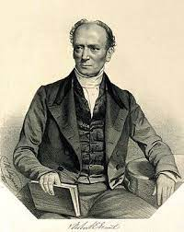
في أوروبا
وفي سنة 1826 تحدث روبرت إدموند جرانت ( 1793- 1874) عن أن أصل الكائنات الموجودة قد تولد من أنواع أخرى بصورة تدريجية.وفي هذه السنة بالذات، تتلمذ داروين على يد جرانت.
أثار هذا الكتاب ضجة ومعارضة من طرف المؤسسة الدينية والعلمية (اللجنة العلمية لجامعة كمبريدج). ومن أشهر من هاجمه عالم الجيويولوجيا آدم سيدجويك (الذي تعرف عليه داروين فيما بعد واستفاد منه الكثير)
في سنة 1842 نشر روبرت تشامبيرز كتاب: آثار التاريخ الطبيعي للخلق. يتكلم فيه عن تحول الأنواع، وعن أصول حيوانية للبشر، ويقرّر فيه أن عملية الخلق مستمرة ولم تتوقف، مثبتا هذا عن طريق بقايا الكائنات المتحجرة.

Slide 10

حوى الكاتب أصول نظرية داروين عن التطور مؤكدا على قضيتين أساسيتين: الأصل المشترك + الانتخاب الطبيعي
في سنة 1859 صدر كتاب أصل الأنواع، مؤكدا على تأييد نظريته من طرف العديد من العلوم: الحفريات، البيولوجيا، الوراثة....
صدور كتاب داروين: أصل الأنواع:

Slide 11
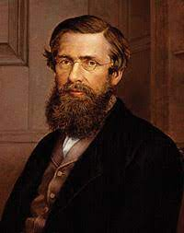
فقام ألفرد راسل والاس ( 1823- 1913) ( شريك داروين في الانتخاب الطبيعي) بجولة محاضرات في جميع أنحاء الولايات المتحدة الأمريكية سنة 1886تحدث حول ما سماه الداروينية دون أخطاء. واستخدم ما أسماه الداروينية النقية سنة 1889. ليعرف الفكر الدارويني رواجا وشيوعا في الأوساط المعرفية والعلمية في جميع انحاء العالم.
ونظرا للانتقادات التي وجهت لكتاب أصل الأنواع لدراوين، والتي تدور مجملها في رفض أفكاره من الناحية الدينية من جهة، وعدم تطبيق منظوره التخيلي على أرض الواقع العلمي من جهة أخرى. حاول علماء التطور تقديم منظور يتجاوز أزمة الداروينية

Slide 12
وبظهور قوانين مندل للوراثة سنة 1865- 1900 تم مزج النظرة الداروينية بقوانين الوراثة المندلية، لتصبح آليات التطور هي: الانتخاب الطبيعي + الطفرة العشوائية. وصارت الداروينية الجديدة تقوم على ثلاثة مبادئ:
1/ الأصل المشترك.
2/ الانتخاب الطبيعي.
3/ الطفرات العشوائية
وبعد تطور علم الوراثة، تم التشكيك في قدرة الطفرة على التطور

Slide 13
بعد قرون من تجاهل مقولة النشوء التلقائي، عادت لساحة الطرح العلمي مرة أخرى، ولكن في شكل آخر.
وظلت النظرة سائدة بأن الكائنات الحية نشأت عن طريق التطور الكيميائي، فجو الأرض كان يحتوي على الغازات الأساسية التي سمحت بتكون الخلية الأولى تلقائيا، ونتيجة لتفاعلات مادية انتقلت من البسيطة إلى المركبة، وذلك بوجود عامل منشط ( البرق، أشعة الشمس...
كان ذلك سنة 1924 على يد عالم الكيمياء الحيوية الروسي ألكسندر أوبارين ( 1840- 1980)، المتشبع بالفكر المادي، والذي يرى أن النشوء التلقائي حدث مرة واحدة في البدايات الأولى لنشأة الحياة، لكن مع ظهور الخلية الأولى انتفت آلية النشوء التلقائي آليا. وهو ما أكده عالم الاحياء البريطاني ج. ب. س هالدين بعد سنوات

Slide 14
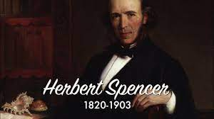
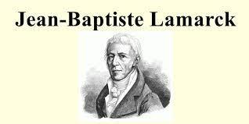
وقد كانت الفكرة الأساسية للدراوينية الاجتماعية هي أن التنافس الموجود بين المجتمعات الإنسانية يشبه صراع الأنواع الحيوانية من اجل البقاء. وأن الظواهر الاجتماعية في تتطور دائم من البساطة إلى التعقيد. (لامارك وسبنسر)
في بداية القرن 20، عرفت الداروينية شيوعا تحت مسمى الداروينية الاجتماعية.

Slide 15
وقد أكد كارل ساغان Carl Sagan (1934 – 1996م)، وهو من أكبر الداعمين لفكرة التطور، أن الطبيعة لوحدها هي التي أنتجت جميع الكائنات الحية بالنظر إلى قدرة الإنسان الذي يكيّف، ويهجن النباتات والحيوانات التي يراها نافعة حسب مصلحته أو رغبته.
فـالـتـطـور هـو حقيقة، وليس مجرد نظرية
إذا استـطـاع الانـتـقـاء الاصـطـنـاعـي أن يحقق هذه التغييرات الرئيسية في فتـرة زمـنـيـة قـصـيـرة، فـمـاذا يـجـب أن يستطيع فعله الانتقاء الطبيعي الذي امتد عمله خـلال مـلـيـارات الـسـنين؟ والجواب هو: كل هذا الجمال والتنوع في العالم البيولـوجـي.
فإذا كـان الإنسان قـادرا عـلـى تـولـيـد أنـواع جـديـدة مـن الـنـبـاتـات والحيوانات، ألا يجدر بالطبيعة أن تفعل أيضًا هذه العمليـة : ”الانتقاء الطبيعي”؟

Slide 16
حاول مقدمو هذا الطرح الابتعاد عن تحديد المصمم الذكي حتى لا يكون لمنظورهم اتجاه ديني، مؤكدين على أن أفكارهم علمية بحتة، مؤكدين على عجز آلية الانتخاب الطبيعي على إنتاج أنظمة معقدة غير قابلة للاختزال ( أنظمة متعددة الأجزاء لا يمكن تبسيطها دون تدمير الوظيفة الأساسية لها)
أهم الأسماء في هذا المجال: ستيفن ماير، ويليام دمبسكي، مايكل بهي... وقد رفضت نظريتهم وقوبلت بالهجوم العلمي والمحاكمة، وتم طرد دعاميها من الأساتذة والباحثين من الوسط العلمي، وحوّل الداروينيون الخلاف مع منظور التصميم الذكي إلى خلاف ديني.
مع نهاية السبعينيات وبداية الثمانينات من القرن 20، ظهر اتجاه تحت مسمى التصميم الذكي، ليؤكد على وجود مصمم عظيم بحجم عظمة تصميم الكون، دعم هذا الاتجاه فروع علمية كثيرة مثل علوم الأحياء والرياضيات، الاحتمالات، الهندسة، الوراثة...

Slide 17

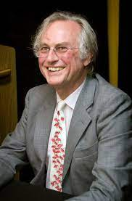
أعلن الداروينيون حربهم على رواد اتجاه التصميم الذكي ( ويليام دمبسكي عالم رياضيات بجامعة شيكاغو/ جونثان ويل عالم بيولوجيا خلوية وجزئية بجامعة كاليفورنيا/ مايكل بهي، عالم كيمياء حيوية بجامعة بنسلفانيا، ستيفين ماير، مختص في الفلسفة وتاريخ اللوم بجامعة كامبريدج) رغم امتلاكهم كل الأدلة العلمية واستعدادهم لمناظرات علمية من أجل إثبات المصمم، إلا أنهم قوبلوا بالرفض والاستبعاد من المنابر العلمية، ومنعوا من نشر أبحاثهم.
ومن أشهر الداروينيين عداء لمسألة التصميم الذكي، عالم الأحياء البريطاني ريتشارد دوكنيز، الذي صرح: لقد حطمت الداروينية كل فكرة تقول بوجود الخالق؛ لماذا نتساءل عن وجود إله طالما أن الإنتقاء الطبيعي والتراكم وحدهما يكفيان لتفسير الإبداع الذي نراه في الحياة؟
وفي ديسمبر 2005 أصدر حكم قضائي يمنع تدريس التصميم الذكي ولا الحديث عنه في الجامعات الأمريكية

Slide 18

تقسيمات التيار الدارويني
الداروينية الإلحادية: وهو مذهب مادي شاع خاصة في القرن 19 يؤكد على وجود المخلوقات دون خالق، فليس للإنسان خلق مستقل بل نشأ من أصل واحد ثم ارتقى.
( داروين/ والاس/ دوكنيز...)
الداروينية الإيمانية: (التصميم الذكي): يدعو أنصاره لفكرة أن التقدم ضرب من النشوء والارتقاء. فهناك تطور في أصل الإنسان، لكن هناك من أوجده، ولا تفسير لذلك التعقيد في الحياة إلا بوجود مصمم يقود هذه العملية التطورية. ومن رواده محمد رشيد رضا. عمرو شريف (كيف بدأ الخلق) (الداروينية المتأسلمة)
الداروينية اللاأدرية:
يقف أصحاب هذا التقسيم موقفا حائرا، حيث لا يؤكدون وجود خالق، كما لا ينفون وجوده. آدم سيدجويك/ ويقال أن داروين قد انتهى لهذا الموقف.

Slide 19


Slide 20

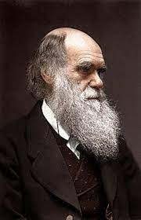
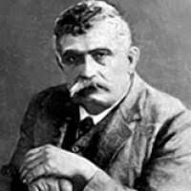
جان باتيست لامارك 1744- 1829
رواد التيار الدارويني
تشارلز داروين (1809/ 1882):
شبلي إبراهيم شميّل ( 1848/ 1914)

Slide 21
جان باتيست لامارك 1744- 1829
استندت نظرية لامارك على عدة مبادئ أهمها:
وراثة الصفات المكتسبة
استخدام الأعضاء وإهمالها
استعمال الكائن الحي أي عضو من أعضاء الجسد يزيد من حجمه وقوته، وإهماله أو إغفاله يسبب خموله وضموره. ويتم هذا الاستعمال عن طريق التعود، ومن أجل التكيف مع متغيرات البيئة.
التغيرات الناجمة عن استعمال أو إهمال العضو للتكيف مع البيئة تنتقل بالوراثة إلى الأبناء، وتتكرر هذه العملية لعدة أجيال قادمة

Slide 22
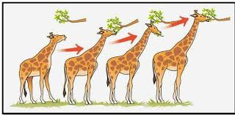
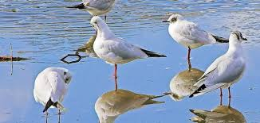
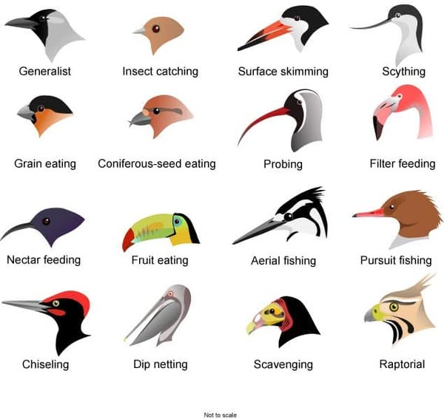
حسب لامارك، فإن البيئة التي يعيش فيها الكائن الحي هي التي تشكله وتتحكم في شكل أعضائه.
فالأشجار المرتفعة في البرية هي سبب طول رقبة الزرافة.
والبرك هي التي جعلت من أرجل بعض الطيور طويلة حتى تستطيع الصيد مع إبقاء جسمها خارج الماء. ونوع الغذاء منحها مناقير مختلفة

Slide 23
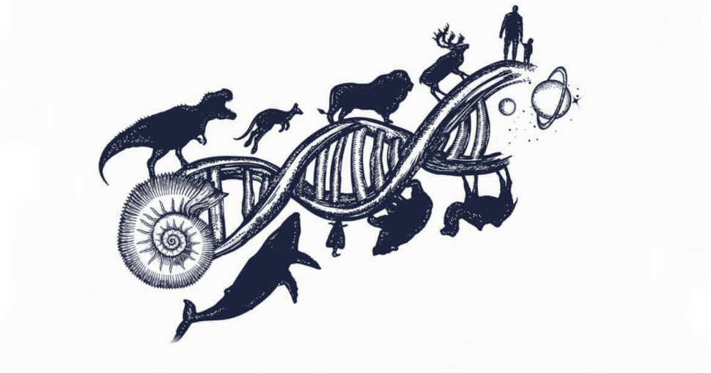
تشارلز داروين (1809/ 1882):
يبني نظرته للتطور على مبدأين مركزيين:
الإنـتخـاب الطبيعي
وقبل التفصيل في هذين المبدأين لنتوقف قليلا
الأصل المشترك

Slide 24
رأينا من خلال عنصر النشأة أن فكرة النشوء والتطور مطروحة منذ القدم. فلماذا ارتبطت بداروين؟
أول العوامل هو ارتباط موضوع كتابه أصل الأنواع بمسائل فلسفية ولاهوتية حرجة، أين ومتى نشأ الإنسان وكيف تطور؟ وهو يقر في كتابه بأن هذه التساؤلات مازالت مثار شك لدى العلماء.
أضف إلى ذلك، فإن نظريته التي طرحها في كتابه أصل الأنواع عرضت بأسلوب بسيط جدا.
كما أن داروين قد توصل إلى ما يراه هو حقيقة التطور انطلاقا من بحث طويل وتمحيص دام أكثر من 30 سنة

Slide 25
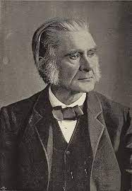
عندما قرأ توماس هكسلي كتاب أصل الأنواع لداروين أول مرة قال لنفسه: يا لك من غبي، كيف لم تفكر في هذه النظرية من قبل؟
جاءت نظرية داروين قوية جدا، خاصة بعدما دعمتها العديد من الشواهد التي سجلها في رحلة سفينة الاستكشاف الملكية البريطانية البيجل التي دامت من 1831- 1836
تجلت بساطة الأسلوب في أنها لم تعتمد على معادلات رياضية أو مدلولات غير مفهومة لدى غير المختصين. فقد كتبت بلغة تحتاج إلى قليل من المفهومية، وبنيت على حجج منطقية، تشير إلى قدرة صاحبها على الشك وعلى استقلالية فكره

Slide 26
ثم أن داروين جاء بمبدأ كان أساسا في نظريته، وهو مبدأ يتعارض مع كل المعتقدات الدينية لعصره
فالطبيعة هي من تقوم بانتقاء الصفات/ الأفراد/ الأنواع الذين ترى أنهم صالحين للبقاء، وتستبعد أولئك الذين لا يملكون الصفات المؤهلة لذلك.
إنه التطور عن طريق الانتقاء الطبيعي

Slide 27
وجد داروين نفسه في مواجهة عدة أسئلة، أهمها:
كيف تظهر الأنواع الجديدة من الأنواع الأصلية؟ وما الذي يضمن تلاؤمها مع الطبيعة؟
ما هي القوى التي تدفع إلى التغيير؟ وما هو اتجاه هذا التغيير؟
ما تفسير التنوع الكبير في النوع الواحد بين الكائنات؟
بعد دراسة وتمحيص وتتبع، توصل داروين لإجابات عن الأسئلة التي تدور في ذهنه، والتي عرضها في كتابه أصل الأنواع
فمثلا بالنسبة للإنسان نجد: الطويل والقصير- القوي والضعيف- الذكي وغير الذكي- الأبيض والأسود... وتوجد هذه الاختلافات حتى بين الآباء والأبناء، وبين الأبناء أنفسهم حتى التوأم

Slide 28
الأصل المشترك
تشبه يد الإنسان المنقبضة: يد الخلد- رجل الحصان- زعنفة الدلفين – جناح الخفاش. وكل منها له عدد العظام نفسه والتركيب نفسه
توصل داروين لهذا المبدأ استنادا إلى بعض الشواهد :
يؤكد علماء التشريح على أن مراحل التكوين الأولى هي نفسها بالنسبة للزواحف، الطيور، والثديات. فلا يمكن تمييز الأجنة عن بعضها البعض
خلقت من أصل واحد
يتكون مخ الإنسان من 3 أمخاخ بدلا من مخ واحد. يشبه المخ الأول مخ الزواحف، وهو الذي يتحكم في الوظائف اللاإرادية مثل نبضات القلب، التنفس. ويشبه المخ الثاني مخ الثديات ويتحكم في العواطف والغرائز. والمخ الثالث هو مخ الإنسان وهو ما يميزنا عن باقي الكائنات الحية، ويجعلنا نتساءل عن سبب وجودنا.

Slide 29
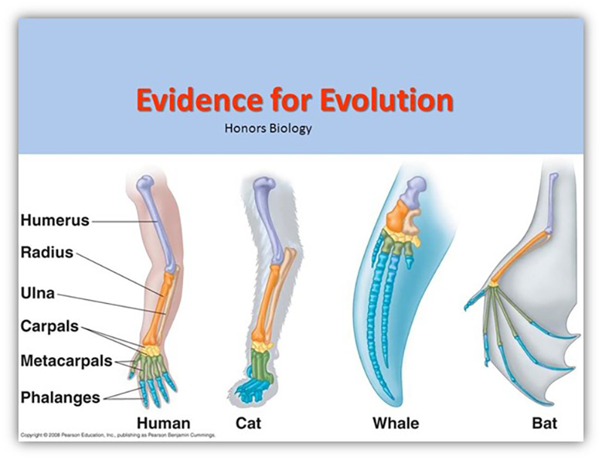
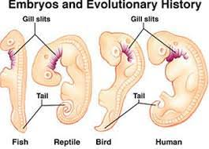

Slide 30
هذا ما جعل داروين يقر بأن كل المخلوقات جاءت من أصل واحد، ثم تغير كل كائن عن الأصل أو الجد، عن طريق التغيير المستمر، الذي تتحكم فيه الطبيعة.
فالحياة على سطح الأرض عبارة عن عملية تطور مستمرة، بدأت مع نشوء أول خلية حية، ومستمرة حتى اليوم، فعملية النشوء كتاب مفتوح لم يغلق بعد.
الانتخاب / الانتقاء الطبيعي

Slide 31
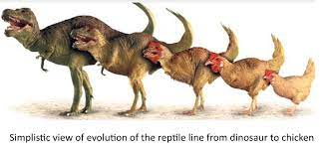
الانتخاب / الانتقاء الطبيعي
فالطبيعة هي من يقوم بعملة اصطفاء الصفات التي تمكن الكائنات الحية من البقاء، التكاثر والاستمرار. فالصفات التي لا تحمل أية فائدة بقائية تضمحل
هو الآلية الأساسية للتطور، إنه قوة فاعلة، غالبة، تعمل على اصطفاء الأنواع التي تملك صفات تؤهلها للبقاء باعتبارها الصفات الأكثر تكيفا مع البيئة.
إنها آلية التطور التي تتغير بها صفات النوع الواحد ( جزئيا أو كليا) ومع مرور الوقت تنتج أنواع جديدة.
الـبـقـاء للأصـلـح

Slide 32
وعليه، فإن داروين يبني نظرته للتطور على مبدأين مركزيين:
الإنـتخـاب الطبيعي
الأصل المشترك
كما يؤكد داورين في كتابه أن العوامل التي تتحكم في التطور هي عوامل طبيعية، وهي كالتالي:
1/ انتقال الصفات (الوراثة): فالشبيه يأتي بما يشابهه، وصغار كل نوع تشابه آباءها.
2/ التحول بالإيلاف ( التكيف الموروث/ الاستئناس): أفراد الأنواع تتشابه لكنها لا تتماثل، إذ تملك الكائنات الحية القدرة على تغيير سماتها وخصائصها لتتلاءم مع ظروف بيئتها ومعيشتها، وهو تحول يحدث تدريجيا وعبر أجيال، مما يساعد الطبيعة على الاختيار.

Slide 33
3/زيادة الأفراد بطريقة هندسية: ما يولد من الأنواع أكثر مما يقدر له البقاء، فالطبيعة تسرف في الإيجاد كما تسرف في الإفناء، وهو ما يستلزم
4/ التناحر ( الصراع) على البقاء: إنه نتيجة محتومة، أمام الزيادة من جهة، ومحدودية الموارد من جهة أخرى، فكل كائن يجاهد غيره على ضرورات الحياة، وهو ما يستلزم:
5/ البقاء للأصلح: فمن يملك خصائص التكيف ( القوة- الحيلة- القدرة على مقاومة الطبيعة) يكون أكثر قابلية للبقاء، ويمرر هذه الصفات للأجيال اللاحقة (الخاصية الأولى)

